Slide 1
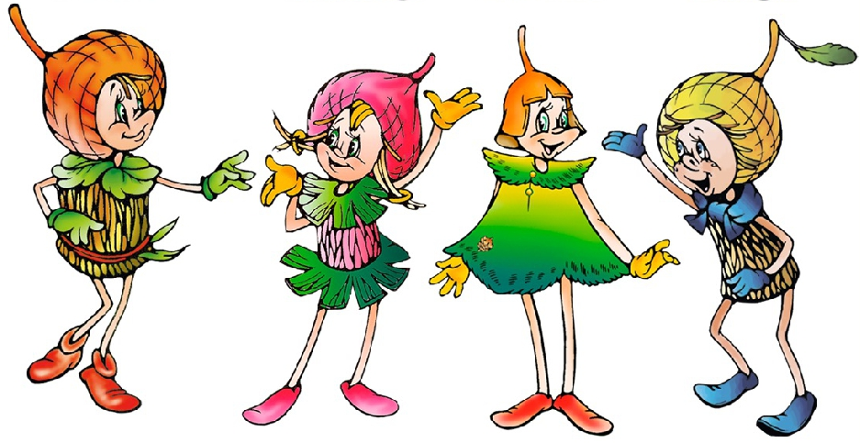
Формирование у детей экологической культуры и культуры природолюбия.
Ирина Анатольевна Перезва
Воспитатель первой квалификационной
категории МБДОУ «Детский сад №7»
Красноармейского р-на, Краснодарского кр.

Slide 2
Актуальность заключается в организации волонтерского движения в ДОУ как активной формы общения в детской среде, способствующей ранней позитивной социализации ребенка дошкольника через активную деятельность, где они выступают инициаторами и организаторами позитивных изменений в своем дошкольном учреждении и ближайшем социальном окружении.

Slide 3
Развитие дошкольного волонтерского движения в ДОУ, создание группы «Эколята – дошколята», главной целью которых является воспитание духовно-нравственной личности с активной жизненной позицией и творческим потенциалом, способной к самосовершенствованию, гармоничному взаимодействию с другими людьми.

Slide 4
Наши цели : - привлечь внимание к глобальной проблеме загрязнения окружающей среды; - сформировать экологическую культуру ; - обеспечить переход к экологичному, здоровому, осознанному и активному образу жизни; - навести и сохранить порядок в своём детском саду; - делать реально полезные добрые дела.

Slide 5
Задачи: - привлечение детей старшего дошкольного возраста к работе в среде сверстников; - формирование у подрастающего поколения экологической культуры; -осознание значимости своей практической природохранной деятельности; - проведение общественно- полезных мероприятий на территории проживания; - активное участие в различных экологических мероприятиях.

Slide 6
Основные направления: -позитивная социализация ребенка-дошкольника в современном обществе; -физическое развитие: привитие потребности в здоровом образе жизни; -воспитание у детей традиционных духовно-нравственных ценностей; -воспитание у детей - дошкольников осознанного бережного отношения к природе.

Slide 7
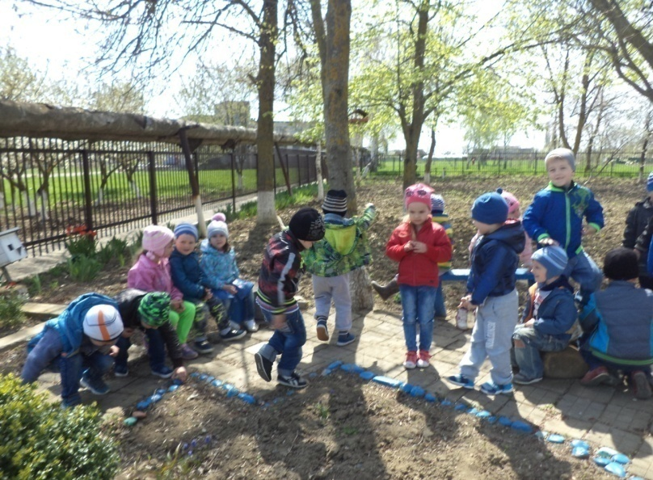
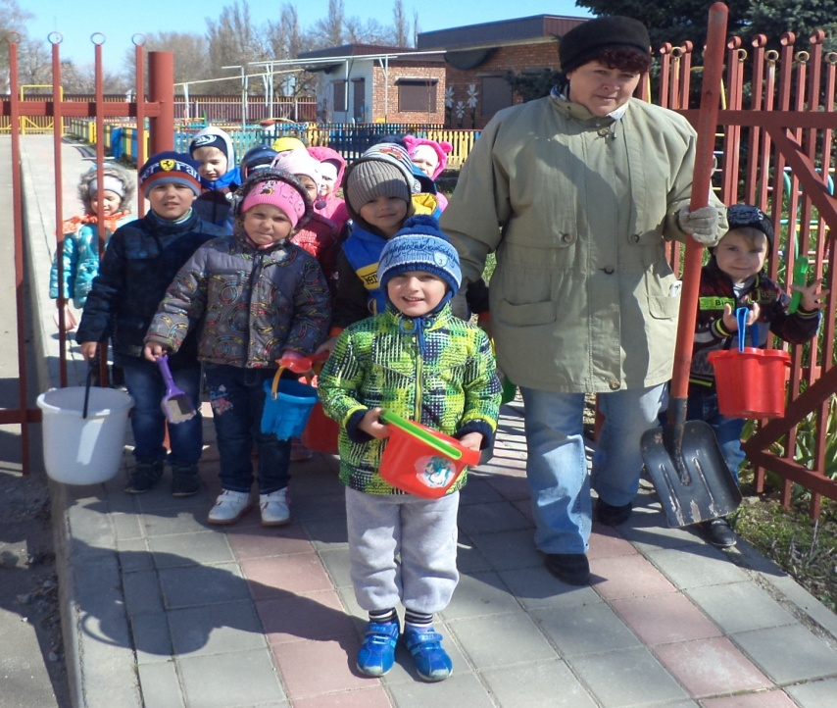
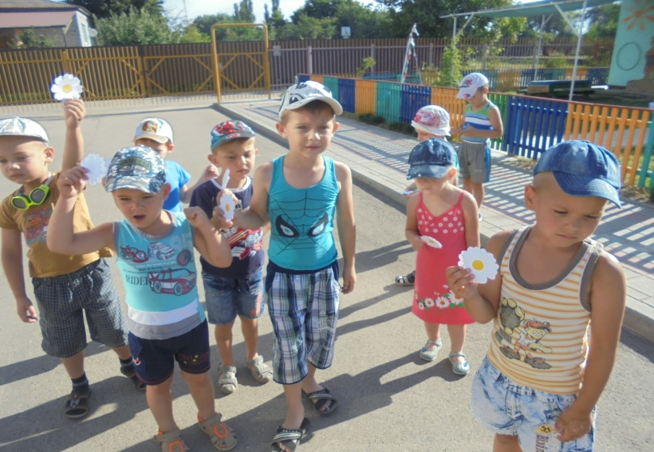
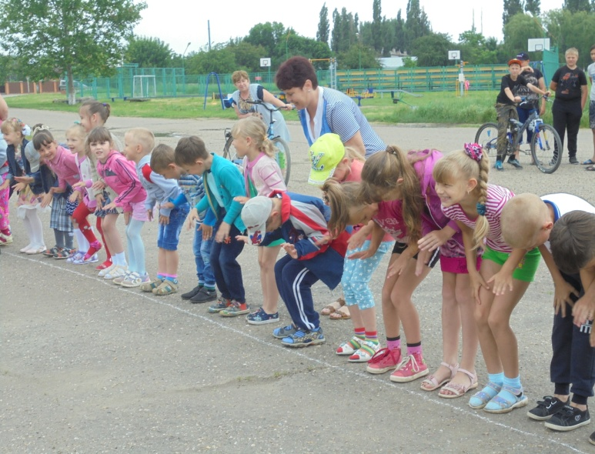
С марта 2017года в МБДОУ «Детский сад №7» работает волонтерский отряд «Непоседы».

Slide 8
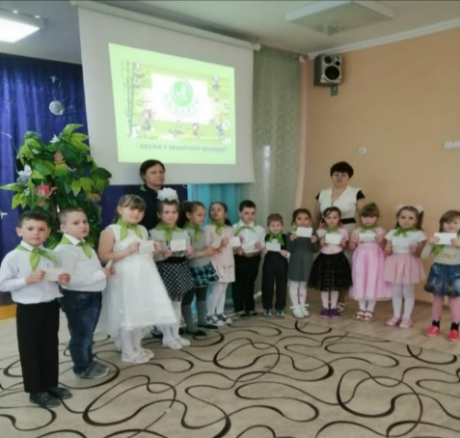
Детей старшего дошкольного возраста принимают в «Эколята – дошколята»: на торжественной церемонии зачитывается текст посвящения в «Эколята», вручается Свидетельство «Эколёнка дошкольной образовательной организации», и галстук.
Ребёнок, став «Эколёнком», начинает понимать, что он вошёл в общество людей, которые берегут и защищают природу, которым свойственно доброе, уважительное, внимательное и заботливое отношение к ней.

Slide 9
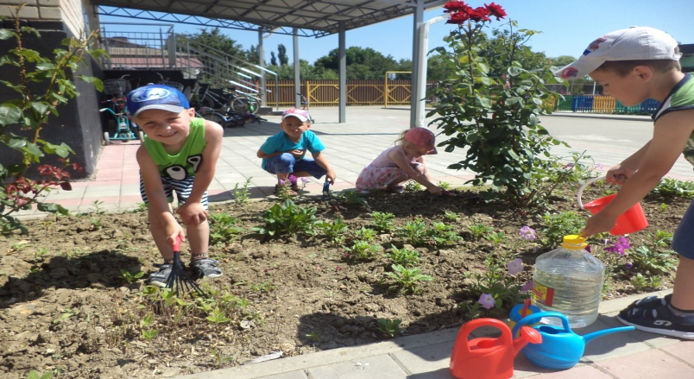
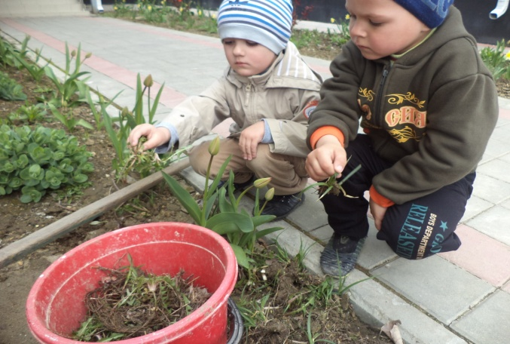
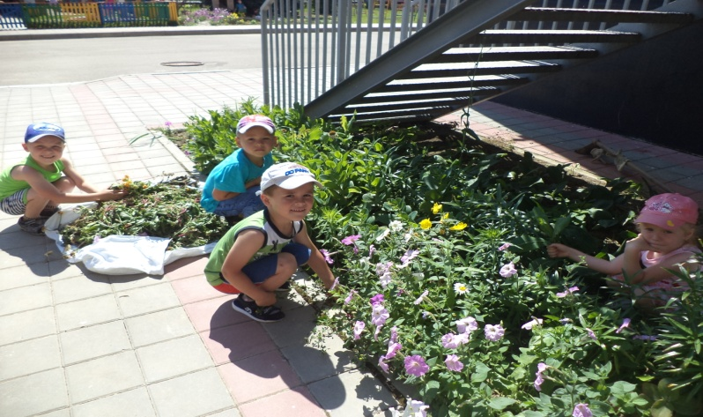
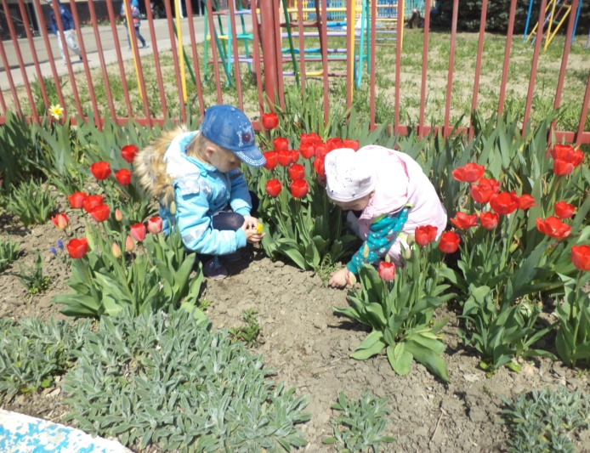
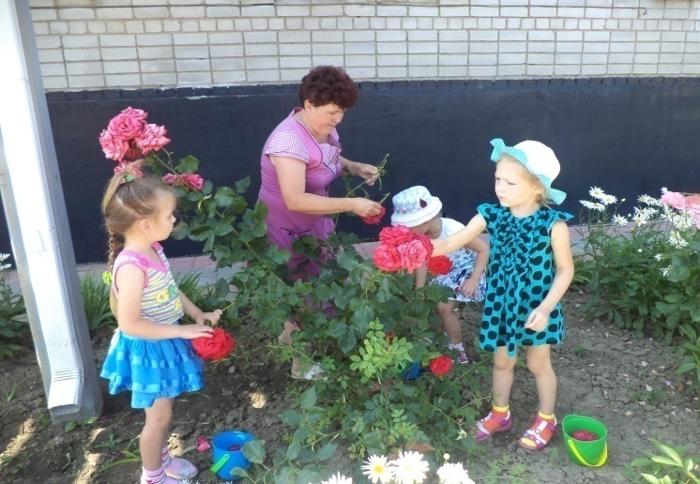
Важнейшим показателем бережного и заботливого отношения к растениям является желание детей принимать активное участие в уходе за ними.

Slide 10
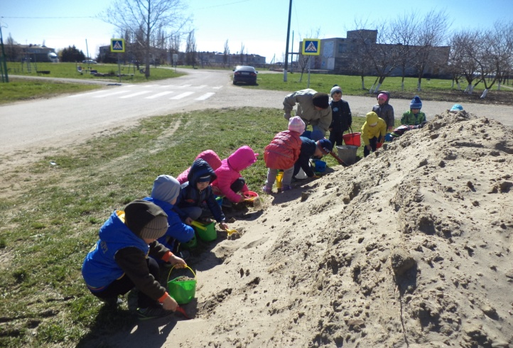
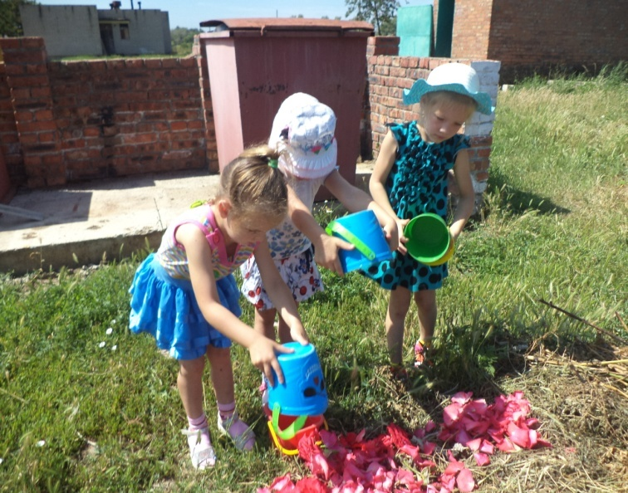
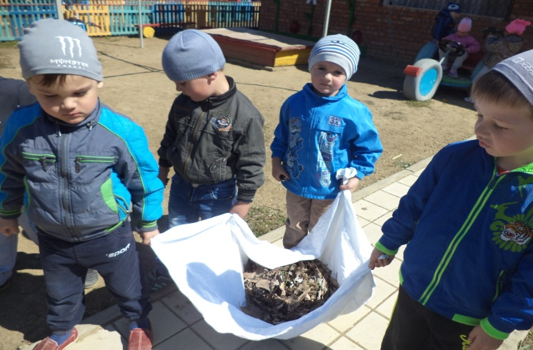
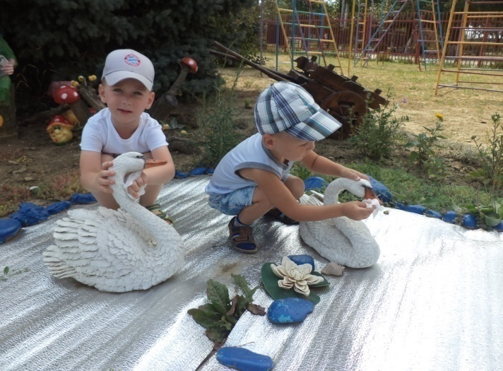
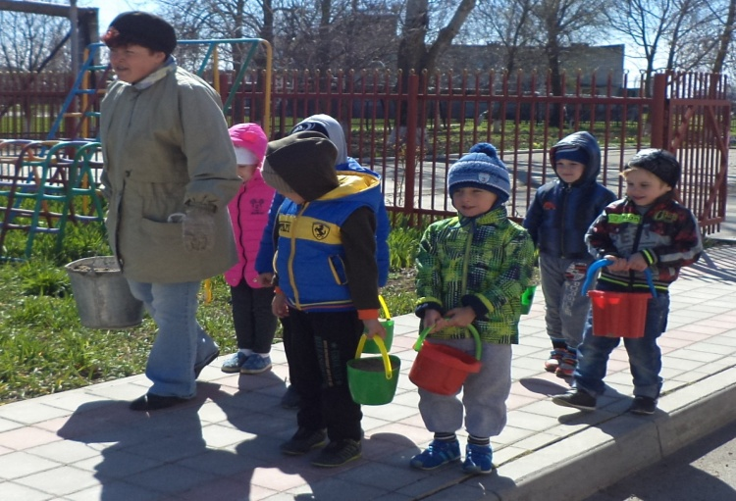
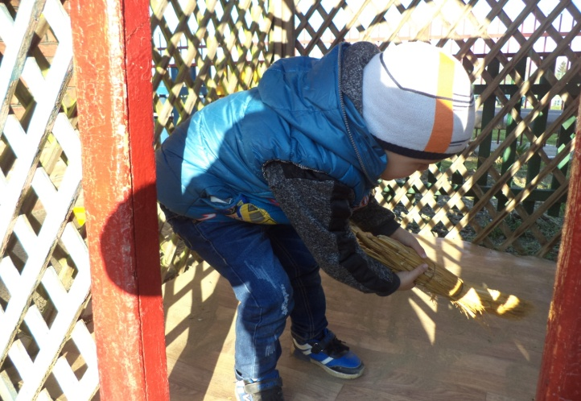
Организация экологических десантов: «Чистоту любимому детскому саду».

Slide 11
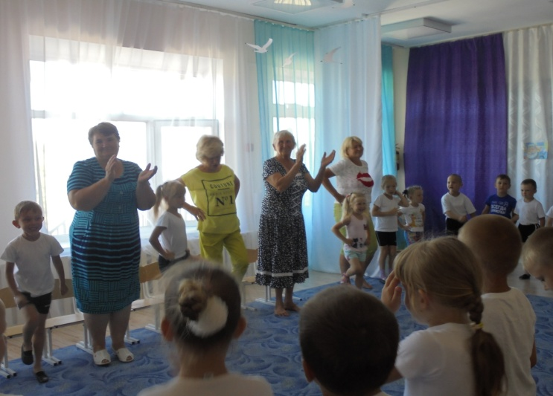
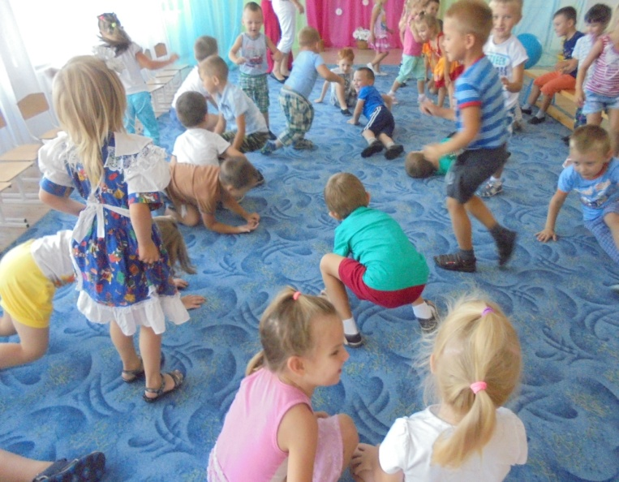
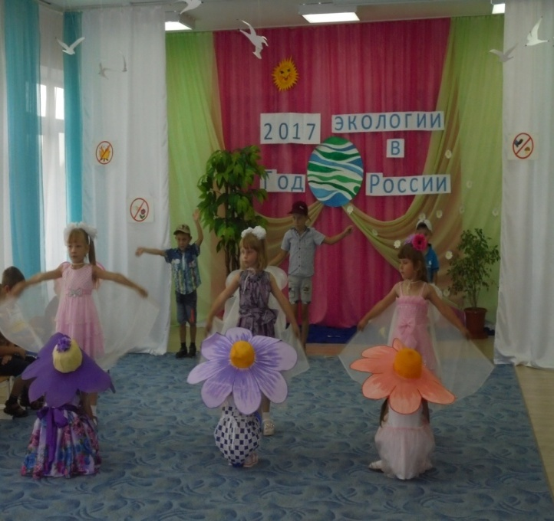
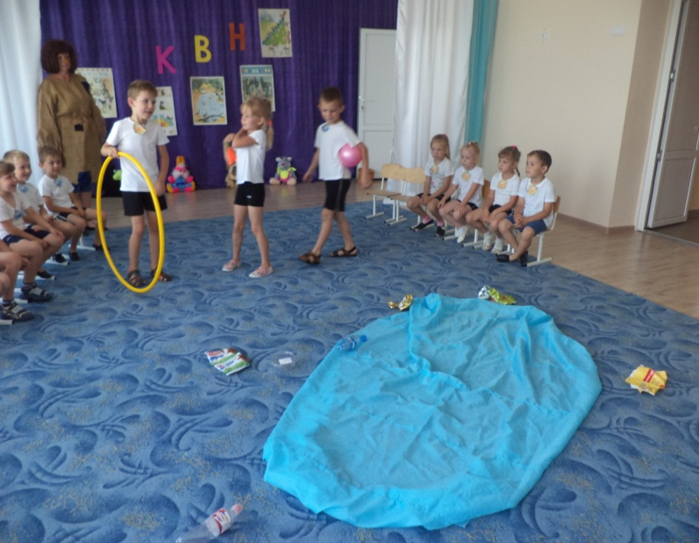
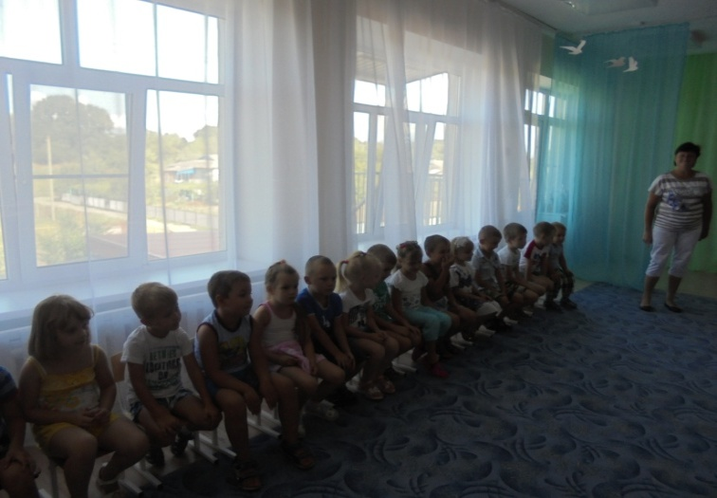
Проведение Праздников и развлечений: « Именины у земли», «А у нас на речке», КВН «Вода – источник жизни на земле», «День птиц».

Slide 12
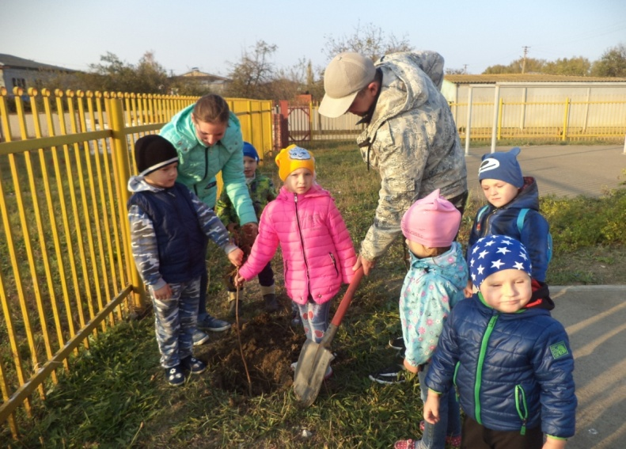
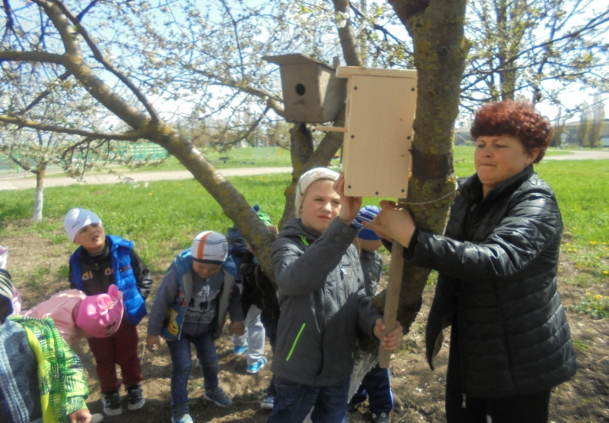
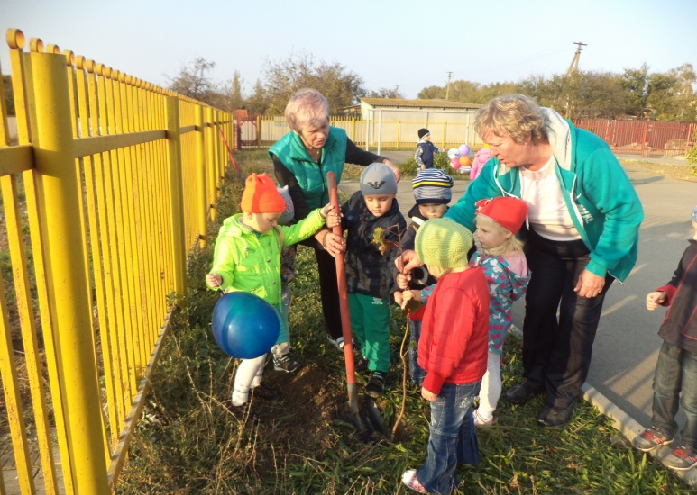
Совместная деятельность родителей и детей: природоохранные и благотворительные акции. «Каждой пичужке – кормушка», «Посади дерево».

Slide 13
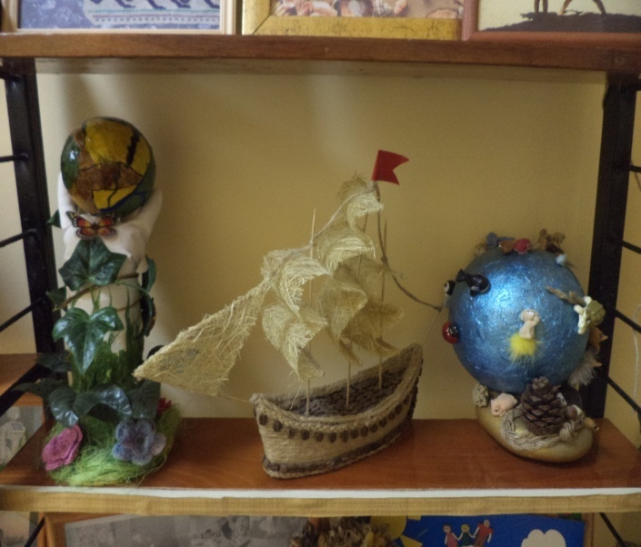
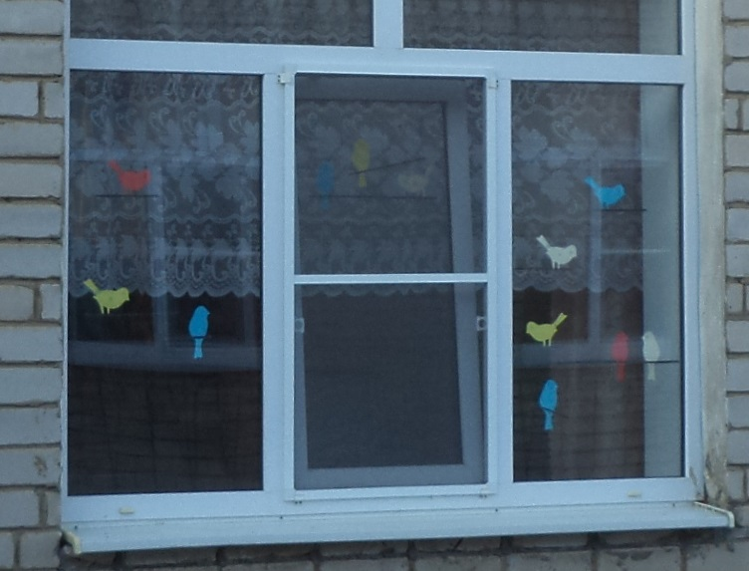
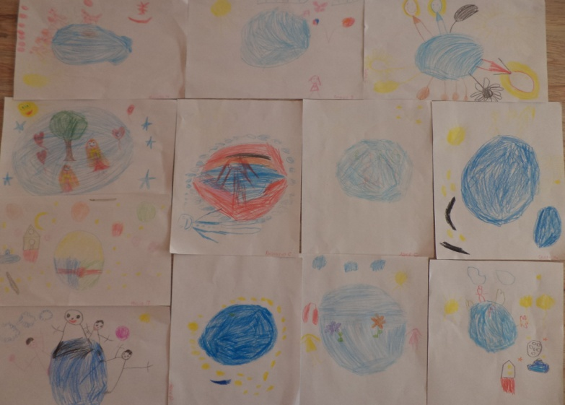
Информационно-просветительская работа с родителями по экологическому воспитанию- это информационные стенды, выставки, буклеты, стенгазета.

Slide 14
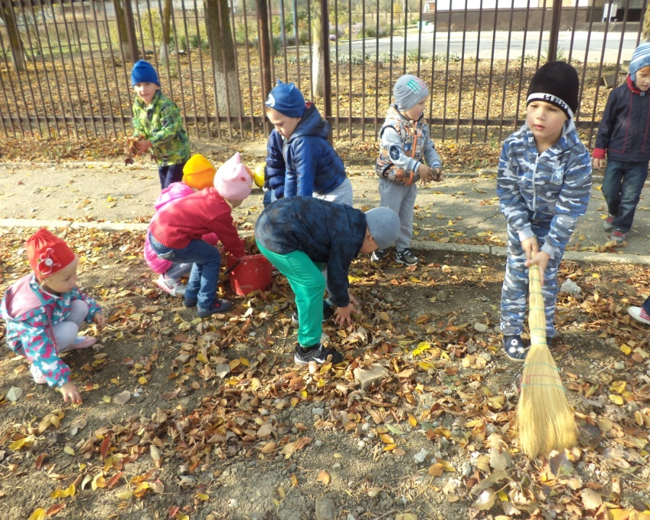
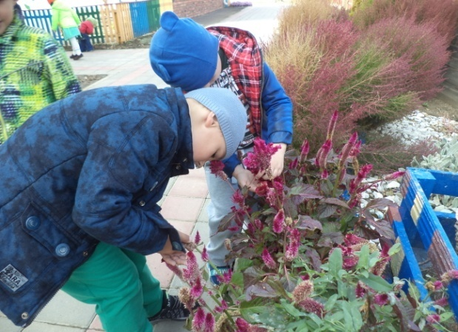
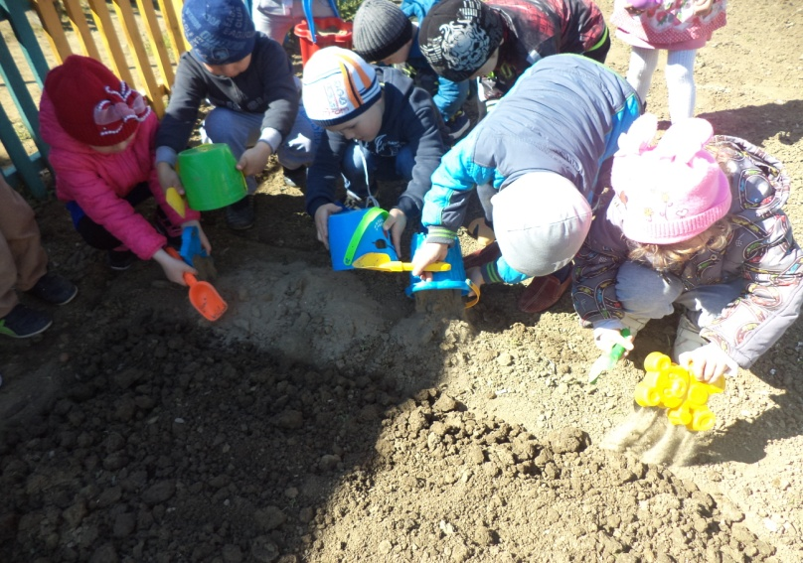
Труд в природе.

Slide 15
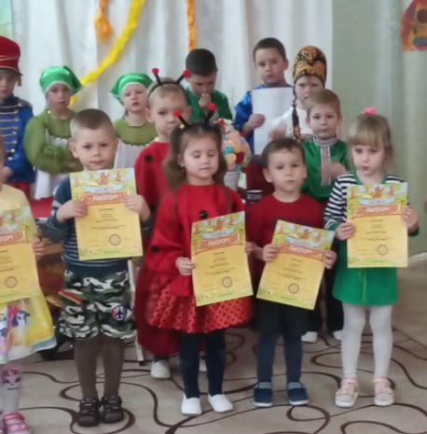
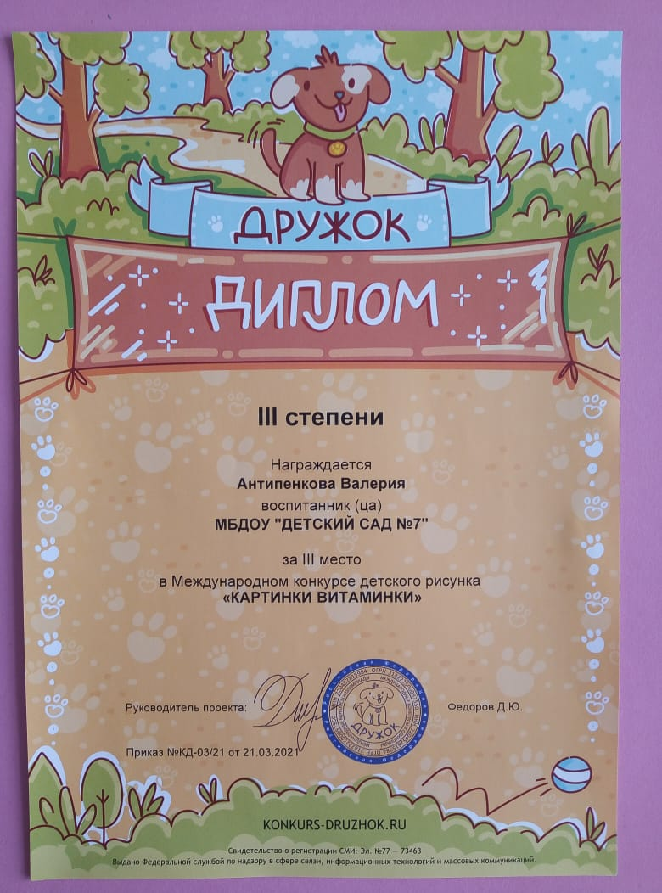
Дети регулярно принимают участие в олимпиадах и конкурсах.

Slide 16
В детском саду создан экологический уголок для наглядного и действенного ознакомления детей дошкольного возраста с природой, является просветительской, игровой и учебной зоной.
Экологический уголок «Эколята-дошколята» постоянно обновляется новым материалом. Меняя наполнение разделов можно планировать и дальнейшее ознакомление детей с охраной природы, что позволит дошкольникам вырасти настоящими защитниками природы, которые будут бережно относится к Окружающей среде.

Slide 17
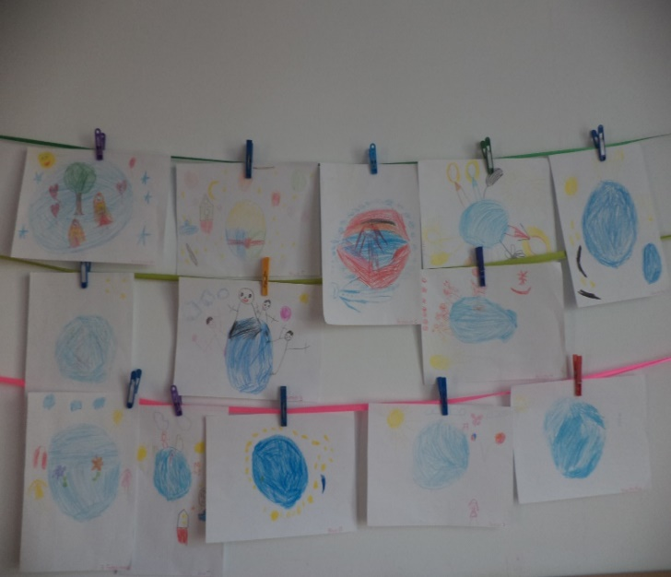
Природолюбие показывает, что каждый ребёнок является личностью, от деятельности которой зависит судьба будущих поколений. Формируются основы экологической культуры, духовно богатого внутреннего мира и системы ценностных отношений к окружающей природной среде. От нас, взрослых, зависит успех реализации всех проектов, построенных для расширения общего кругозора детей, развития их творческих способностей.

Slide 18
Всё хорошее в людях – из детства! Как истоки добра побудить? Прикоснуться к природе всем сердцем: удивиться, узнать, полюбить! Мы хотим, чтоб земля расцветала. И росли, как цветы, малыши. Чтоб для них экология стала – не наукой, а частью души!
Спасибо за внимание!

